Slide 1
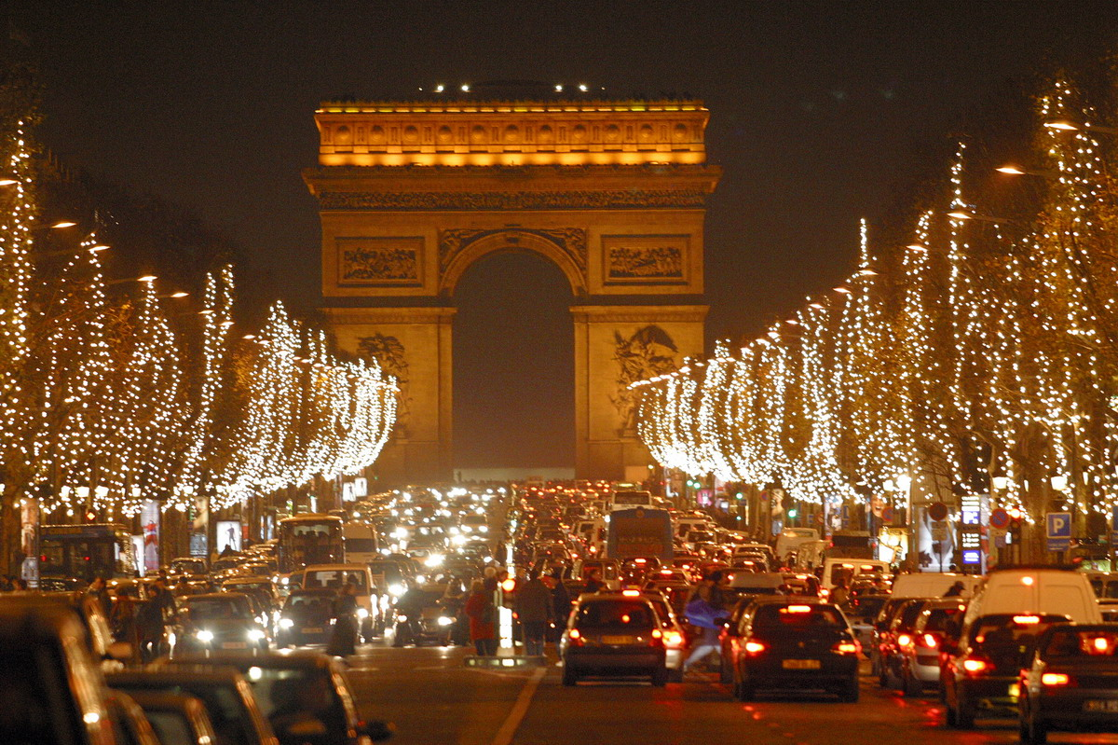
Noël en France

Slide 2
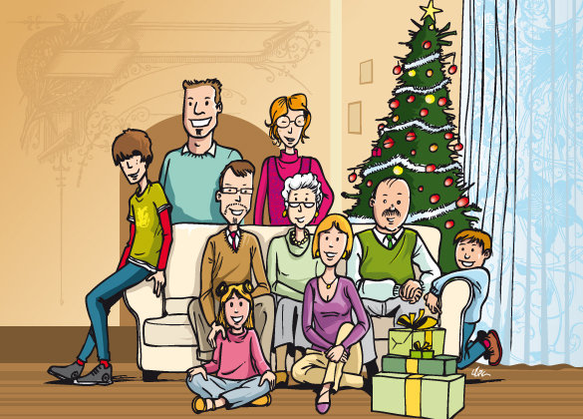
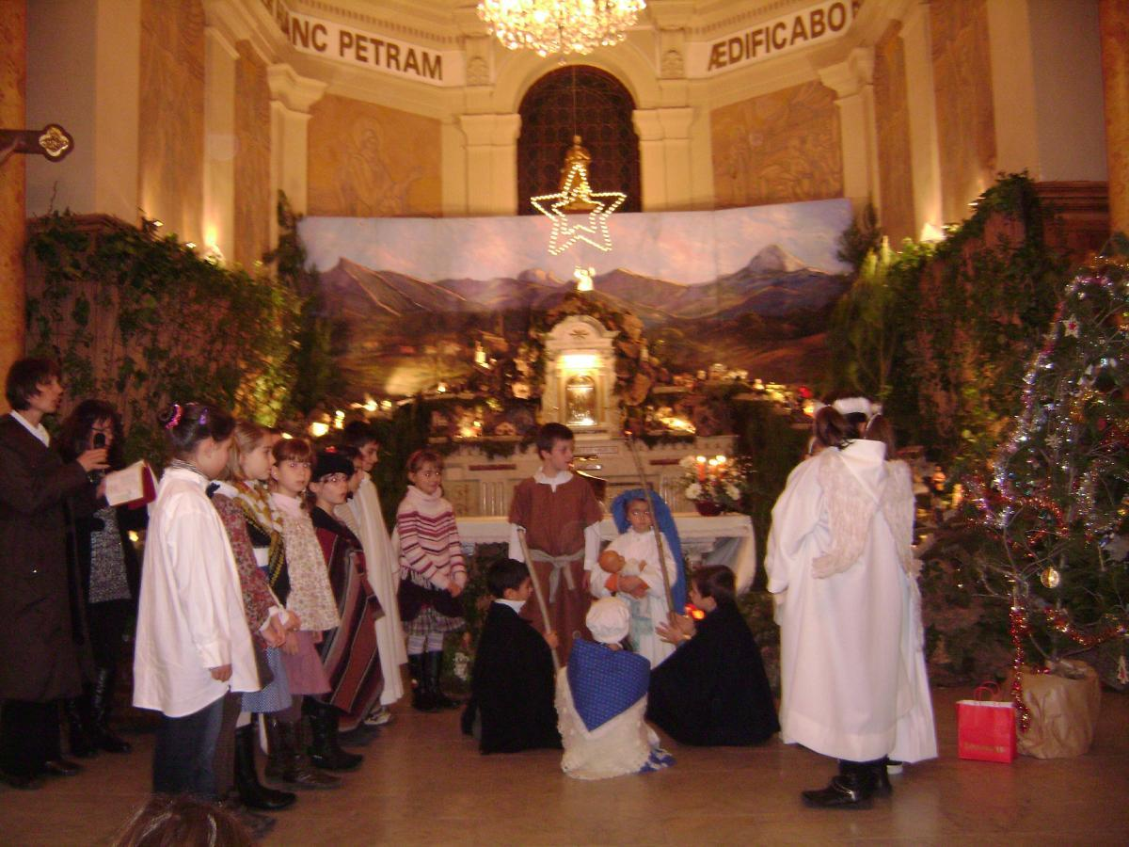
La tradition
En France, on fête Noël le 24 décembre au soir.
On le fête avec sa famille proche.
Souvent les gens vont à la messe de minuit.
Le 25 décembre, on retrouve sa famille élargie pour faire un repas tous ensemble.

Slide 3
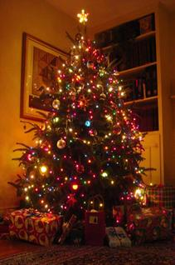
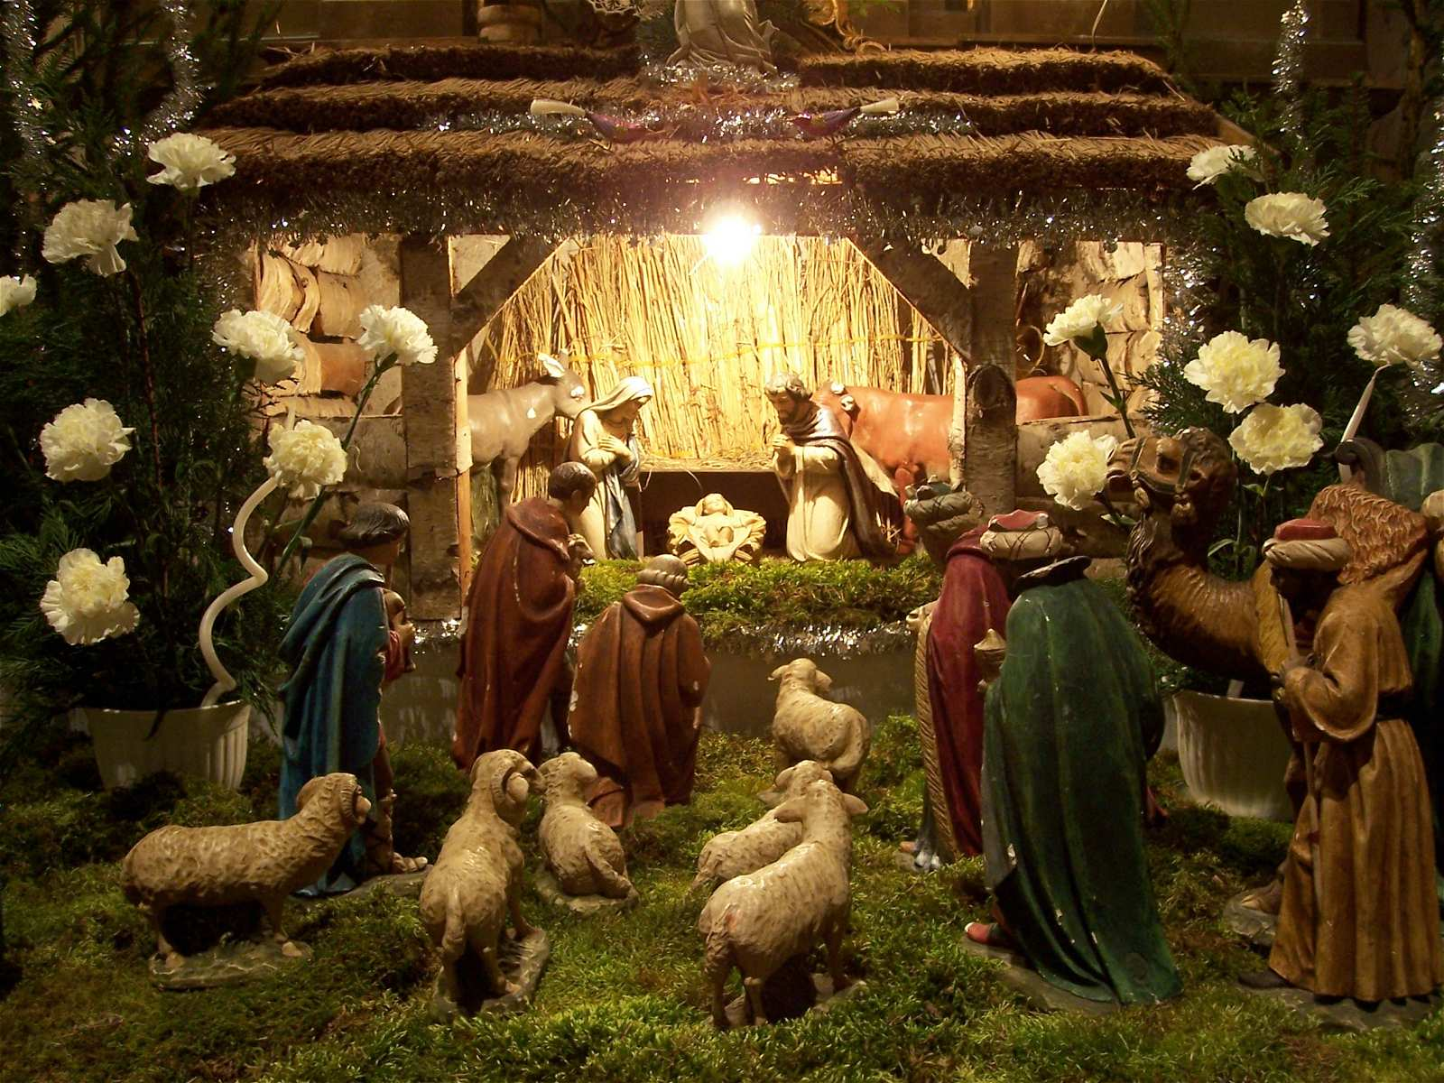
Les décorations
Les Français décorent le sapin avec des boules de Noël, des guirlandes, et une étoile filante au sommet du sapin.
Certains Français font aussi une crêche qui représente la naissance de Jésus. Les personnages utilisés sont des santons.

Slide 4
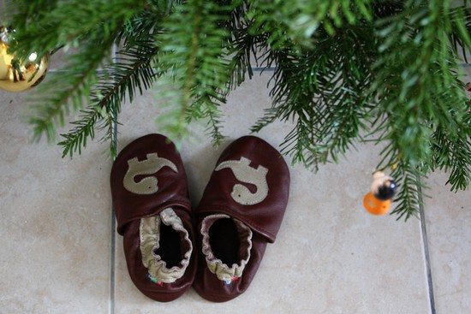
Et où est-ce-que le Père Noël met les cadeaux ?
En France, on n'accroche pas de chaussettes à la cheminée.
On laisse nos chaussons au pied du sapin.
On met les cadeaux sous les chaussons.

Slide 5
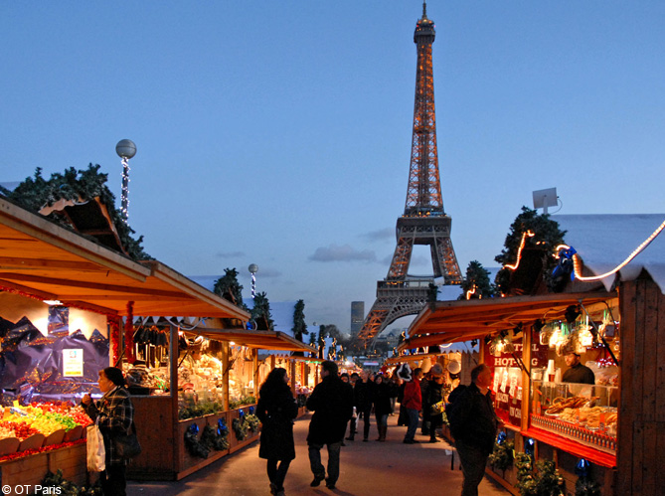
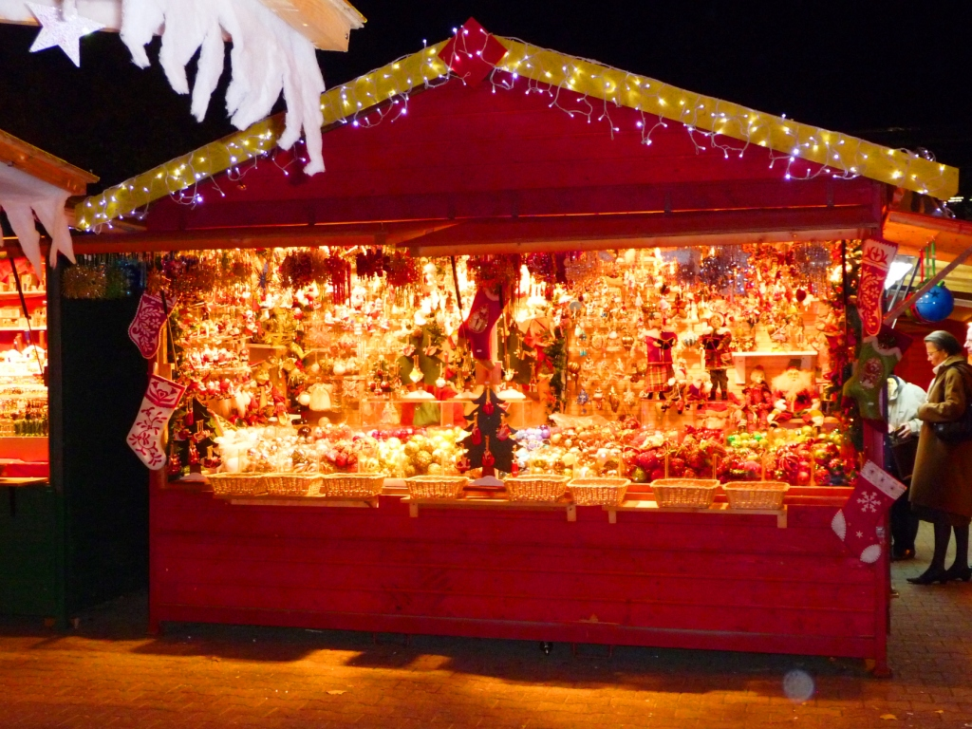
Dans les villes et les villages
Dans les villes il y a des décorations et des marchés de Noël.
Dans les marchés de Noël, on peut acheter des décorations de Noël ou des ingrédients pour le repas de Noël.

Slide 6
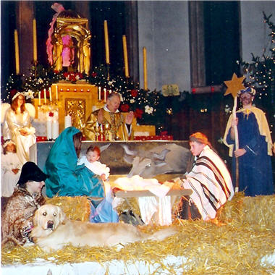
Dans les villes et les villages
Il y a des crêches vivantes dans les églises des villes et les villages.

Slide 7
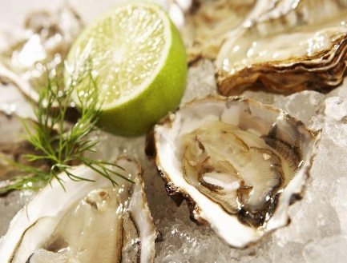
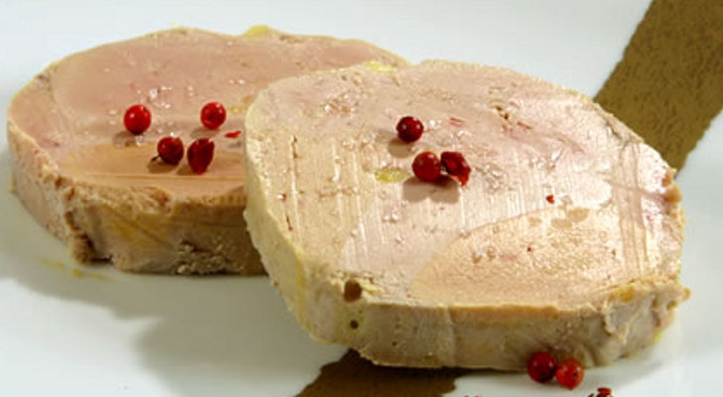
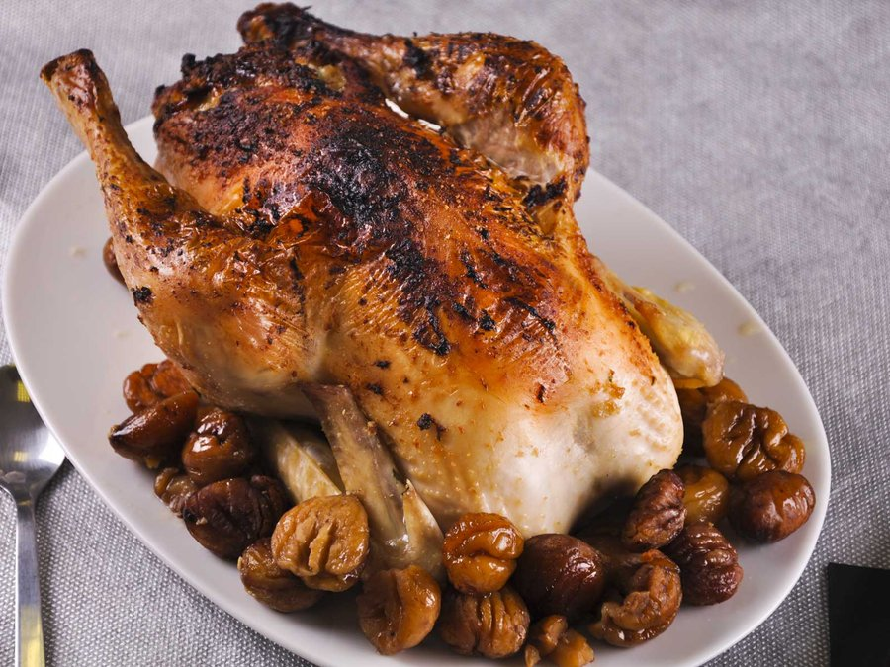
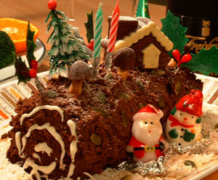
Qu'est-ce-qu'on mange ?
A Noël, on mange beaucoup !
Les plats traditionnels sont :
* du foie gras ou des huîtres en entrée
* de la bûche de Noël en dessert
* de la dinde aux marrons en plat principal

Slide 8
Quizz !!! :)
Qu'est-ce-que c'est ???
A/La messe de minuit
B/La crêche vivante
C/Un marché de Noël

Slide 9
Quizz !!! :)
Qu'est-ce-que c'est ???
A/La messe de minuit
B/La crêche vivante
C/Un marché de Noël
A/Des chaussettes
B/Des chaussons
C/Le Père-Noël

Slide 10
Quizz !!! :)
Qu'est-ce-que c'est ???
A/La messe de minuit
B/La crêche vivante
C/Un marché de Noël
A/Des chaussettes
B/Des chaussons
C/Le Père-Noël
A/La dinde aux marrons
B/La bûche de Noël
C/Le foie gras

Slide 11
Quizz !!! :)
Qu'est-ce-que c'est ???
A/La messe de minuit
B/La crêche vivante
C/Un marché de Noël
A/Des chaussettes
B/Des chaussons
C/Le Père-Noël
A/La dinde aux marrons
B/La bûche de Noël
C/Le foie gras

Slide 13
Restaurant “Chez André” Menu du réveillon de Noël
Entrée au choix
Foie gras de canard , Huîtres, Saumon fumé
Plat principal au choix
Dinde aux marrons, Tartare de boeuf , Bœuf bourguignon
Fromage au choix
Brie, roquefort, camembert
Desserts au choix
Bûche au chocolat , glace à la vanille , millefeuille “Chez André”
Boisson au choix
Champagne , Bordeaux rouge, Bordeaux blanc
Prix: 85 euros
Adresse: 12, rue Marbeuf à Paris 8e

Slide 14
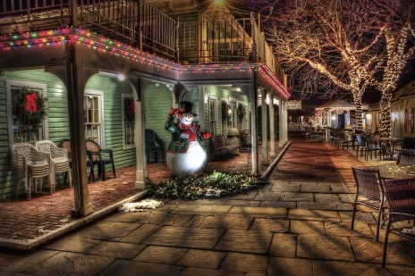
C’est Noël! A quoi te fait penser?

